Slide 1
図書館in東京
東京にある図書館を検索
GCI 基本編
ブラウザに結果を表示しよう
工学系研究科 37-146036 永良慶太

Slide 2
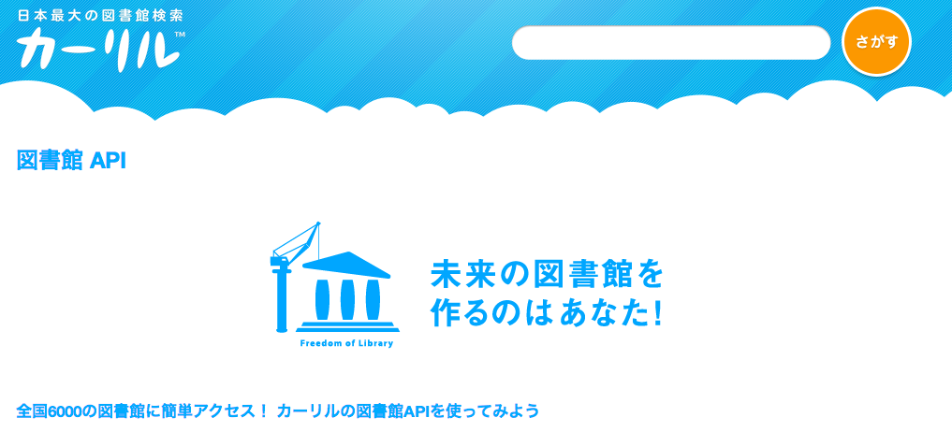
概要
カーリルの図書館APIを使用し、 東京都にある図書館を検索するスクリプトを作成した。

Slide 3

概要
入力
市区町村名
libtokyo.py
リクエスト
出力
出力
XML

Slide 4
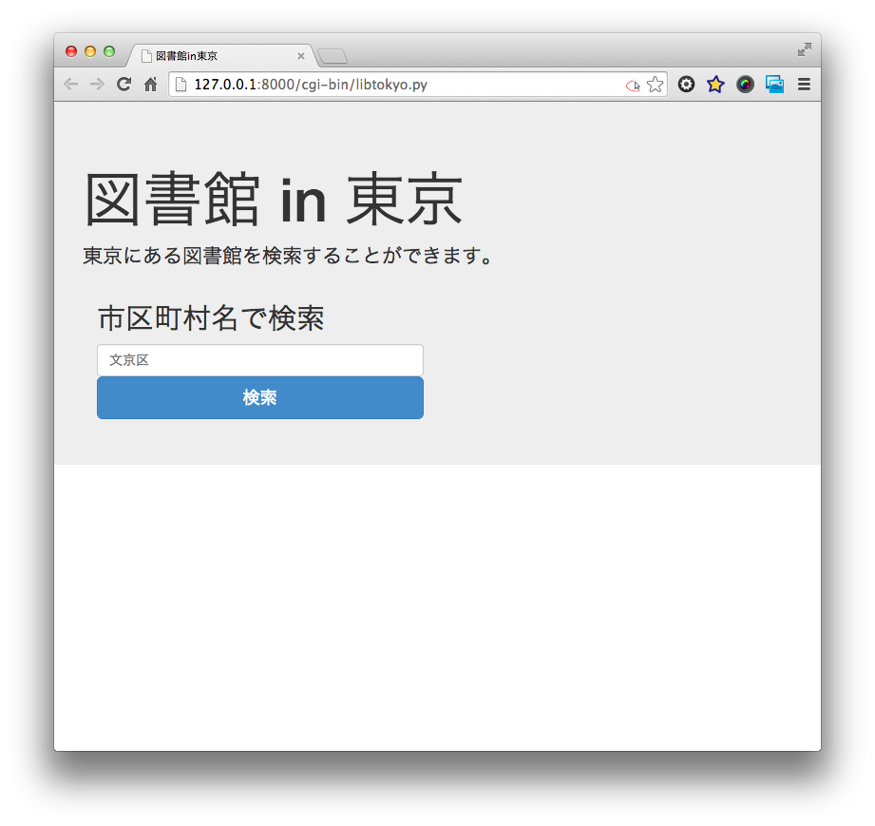
初期画面

Slide 5
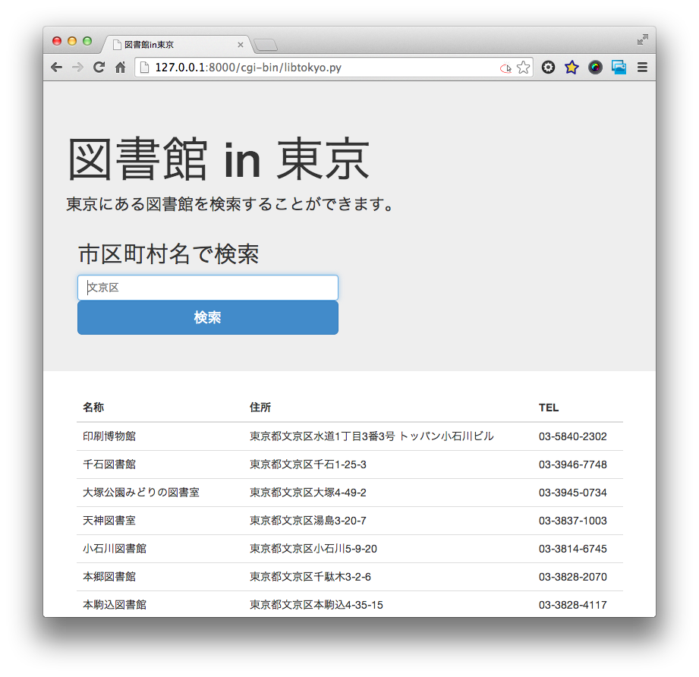
“文京区”による検索結果

Slide 6
考察
東京の図書館を検索することはたまにあるので、 結果がキレイに表示されるサイトがあったら少し便利かも 知れない。
自習席で勉強できるか／パソコン持ち込みできるか などの情報があるとさらによいと思う。

